Slide 1
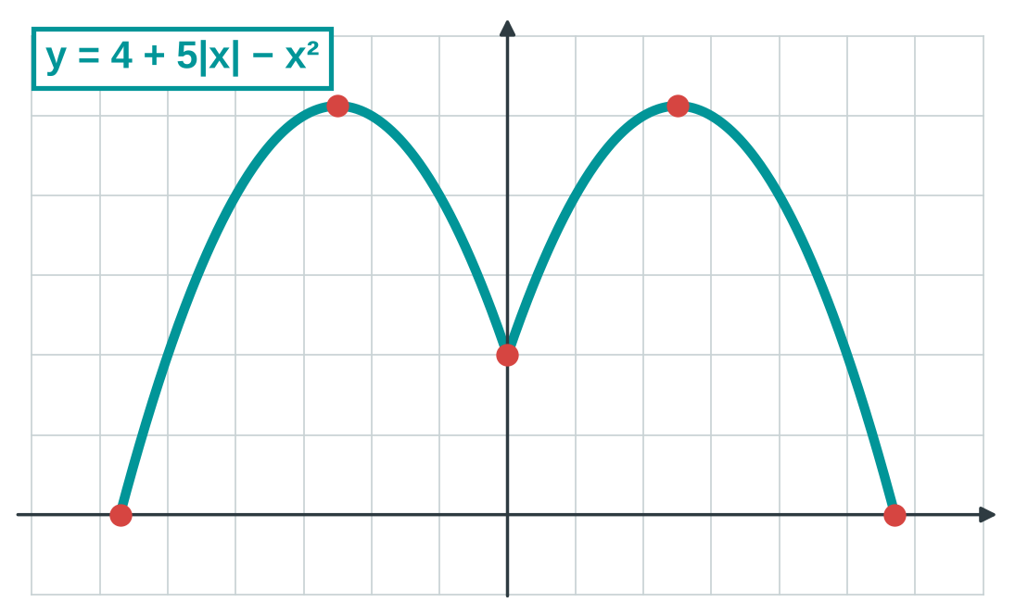
MATEMÁTICA · 1ª SÉRIE
Simulado Edros
4ª Avaliação · Questões 71 a 90
Correção comentada e discussão em sala.
Notes:
Apresentação para corrigir e discutir as 20 questões de Matemática do simulado. As questões estão agrupadas em 6 blocos; em cada questão, o clique seguinte mostra a resolução.

Slide 2
Roteiro da correção
1
Funções exponenciais
2
Sequências e P.A.
3
Módulo
Q72 · Q74 · Q83 · Q88 · Q90
Q75 · Q79 · Q85
Q77 · Q84
4
Médias
5
Moda e mediana
6
Geometria e transformações
Q71 · Q82 · Q87 · Q89
Q76 · Q80 · Q86
Q73 · Q78 · Q81
Clique em um bloco para ir direto a ele.
Notes:
Cada cartão é clicável e leva à abertura do bloco. As questões seguem a ordem dos blocos.

Slide 3
BLOCO 1 DE 6
Questões deste bloco
Funções exponenciais
72
Equação exponencial
74
Inequação exponencial
83
Equação exponencial
Igualar as bases · se a base está entre 0 e 1, a desigualdade se inverte.
88
Exponencial pelo gráfico
90
Inequação exponencial
↩ Roteiro
Notes:
Bloco 1: Funções exponenciais. Ideia central: Igualar as bases · se a base está entre 0 e 1, a desigualdade se inverte.

Slide 4
Questão 72 · Equação exponencial
Resolução
Para discutir: Como escrever 128 como uma potência de 2?
RESPOSTA
Uma influenciadora digital começou a produzir vídeos curtos para uma nova rede social. Na primeira semana, ela recebeu um relatório da plataforma informando que o número de novos seguidores crescia de forma exponencial, de modo que, sendo t o número de dias após a criação da conta, o total de seguidores pode ser modelado por S(t) = 5 · 2^{t}.
A influenciadora estabeleceu como meta atingir a marca de 640 seguidores para poder realizar sua primeira publicidade.
De acordo com o relatório da plataforma, quantos dias após a criação da conta ela poderá realizar sua primeira publicidade?
c) 7
Passo a passo
1. 5 · 2^{t} = 640
2. 2^{t} = 640 ÷ 5 = 128
3. 2^{t} = 2⁷ ⇒ t = 7
⚠ Cuidado
Parar em 2^{t} = 128 e marcar 128 (alternativa e).
a
5
b
6
c
7
d
64
e
128
Notes:
Questão 72 (Equação exponencial). Deixe a turma votar; CLIQUE para mostrar a resolução. Para discutir: Como escrever 128 como uma potência de 2? | Resolução: 5 · 2t = 640 | 2t = 640 ÷ 5 = 128 | 2t = 27 ⇒ t = 7. Resposta: c) 7. Erro comum: Parar em 2t = 128 e marcar 128 (alternativa e).

Slide 5
Questão 74 · Inequação exponencial
Resolução
Para discutir: Qual é o primeiro minuto inteiro em que L(t) fica abaixo de 13%?
RESPOSTA
Para economizar energia, um escritório instalou um sistema de iluminação inteligente nas salas. Assim que o sensor de presença deixa de detectar movimento, a intensidade da luz L(t), em porcentagem, começa a diminuir ao longo do tempo t, em minuto, seguindo a função L(t) = 100 · (0,5)^{t}, em que 1 ≤ t ≤ 100.
Sabe-se que o sistema acende as luzes de emergência assim que a intensidade da luz no ambiente fica menor que 13%.
A partir de quantos minutos completos sem movimento na sala é certo que as luzes de emergência são acionadas?
c) 3
Passo a passo
1. L(t) = 100 · (0,5)^{t}: a luz cai pela metade a cada minuto
2. L(1) = 50% · L(2) = 25% · L(3) = 12,5%
3. 12,5% < 13% ⇒ a partir de 3 minutos
⚠ Cuidado
Confundir o limite de 13% com o tempo (alternativa e).
a
1
b
2
c
3
d
4
e
13
Notes:
Questão 74 (Inequação exponencial). Deixe a turma votar; CLIQUE para mostrar a resolução. Para discutir: Qual é o primeiro minuto inteiro em que L(t) fica abaixo de 13%? | Resolução: L(t) = 100 · (0,5)t: a luz cai pela metade a cada minuto | L(1) = 50% · L(2) = 25% · L(3) = 12,5% | 12,5% < 13% ⇒ a partir de 3 minutos. Resposta: c) 3. Erro comum: Confundir o limite de 13% com o tempo (alternativa e).

Slide 6
Questão 83 · Equação exponencial
Resolução
Para discutir: Como escrever 3^{t+1} e 3^{t−1} usando 3^{t}?
RESPOSTA
Em um experimento químico, o cálculo do tempo t, medido em hora, que uma substância ativa ficou presente em uma solução foi modelado pela seguinte equação exponencial:
3^{t + 1} − 3^{t − 1} = 216
Sabendo que esse modelo representa corretamente o comportamento da substância, quanto tempo ela permaneceu ativa nesse experimento?
c) 4 horas
Passo a passo
1. 3^{t+1} = 3 · 3^{t} e 3^{t−1} = 3^{t} ÷ 3
2. 3^{t} · (3 − 1/3) = 216 ⇒ 3^{t} · 8/3 = 216
3. 3^{t} = 81 = 3⁴ ⇒ t = 4
⚠ Cuidado
Subtrair os expoentes: (t + 1) − (t − 1) = 2.
a
2 horas
b
3 horas
c
4 horas
d
8 horas
e
9 horas
Notes:
Questão 83 (Equação exponencial). Deixe a turma votar; CLIQUE para mostrar a resolução. Para discutir: Como escrever 3t+1 e 3t−1 usando 3t? | Resolução: 3t+1 = 3 · 3t e 3t−1 = 3t ÷ 3 | 3t · (3 − 1/3) = 216 ⇒ 3t · 8/3 = 216 | 3t = 81 = 34 ⇒ t = 4. Resposta: c) 4 horas. Erro comum: Subtrair os expoentes: (t + 1) − (t − 1) = 2.

Slide 7
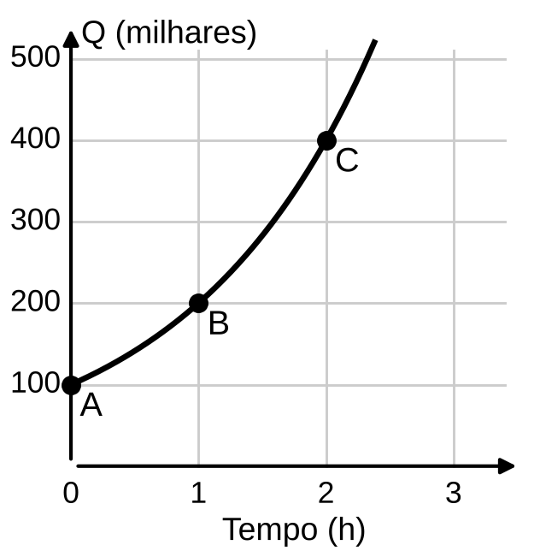
Questão 88 · Exponencial pelo gráfico
Resolução
Em um experimento de laboratório, a quantidade de bactérias em uma cultura (em milhares) foi modelada em função do tempo (em hora) de acordo com uma função exponencial, como apresentado no gráfico.
O biólogo responsável realizou três medições, indicadas pelos pontos A, B e C, e verificou que havia um padrão.
Sabe-se que a próxima verificação será realizada 5 horas após o início do experimento.
A quantidade de bactérias, em milhares, na quarta medição será igual a
Para discutir: Pelo gráfico, o que acontece com a quantidade a cada hora?
RESPOSTA
e) 3 200
Passo a passo
1. A(0, 100) ⇒ a = 100; B(1, 200) ⇒ b = 2
2. Q(t) = 100 · 2^{t} (confere: Q(2) = 400 ✓)
3. 4ª medição em t = 5 h: Q(5) = 100 · 2⁵ = 3 200
⚠ Cuidado
Calcular Q(4) = 1 600: a 4ª medição é em t = 5 h.
a
600.
b
800.
c
1 000.
d
1 600.
e
3 200.
Notes:
Questão 88 (Exponencial pelo gráfico). Deixe a turma votar; CLIQUE para mostrar a resolução. Para discutir: Pelo gráfico, o que acontece com a quantidade a cada hora? | Resolução: A(0, 100) ⇒ a = 100; B(1, 200) ⇒ b = 2 | Q(t) = 100 · 2t (confere: Q(2) = 400 ✓) | 4ª medição em t = 5 h: Q(5) = 100 · 25 = 3 200. Resposta: e) 3 200. Erro comum: Calcular Q(4) = 1 600: a 4ª medição é em t = 5 h.

Slide 8
Questão 90 · Inequação exponencial
Resolução
Para discutir: Escreva 0,81 como potência de 0,9. O que acontece com a desigualdade?
RESPOSTA
A intensidade do wi-fi emitido por um modem, em um estabelecimento, foi modelada de acordo com a seguinte função exponencial:
I(d) = 100 · 0,9^{d}
Nela, I(d) representa a intensidade do sinal de wi-fi, em porcentagem, com 1 ≤ I(d) ≤ 100; e d é a distância, em metro, entre o modem e o aparelho receptor.
Um aplicativo de um instrumento principal da empresa deve ser mantido com intensidade de, no mínimo, 81% para garantir um bom funcionamento.
Qual é a distância máxima, em metro, que esse aparelho deve ficar do modem?
c) 2,0
Passo a passo
1. 100 · 0,9^{d} ≥ 81 ⇒ 0,9^{d} ≥ 0,81 = 0,9²
2. Base entre 0 e 1: a função é decrescente, então a desigualdade se inverte
3. d ≤ 2 ⇒ distância máxima de 2 m
⚠ Cuidado
Não inverter o sinal e concluir que d ≥ 2.
a
0,9
b
1,1
c
2,0
d
8,1
e
9,0
Notes:
Questão 90 (Inequação exponencial). Deixe a turma votar; CLIQUE para mostrar a resolução. Para discutir: Escreva 0,81 como potência de 0,9. O que acontece com a desigualdade? | Resolução: 100 · 0,9d ≥ 81 ⇒ 0,9d ≥ 0,81 = 0,92 | Base entre 0 e 1: a função é decrescente, então a desigualdade se inverte | d ≤ 2 ⇒ distância máxima de 2 m. Resposta: c) 2,0. Erro comum: Não inverter o sinal e concluir que d ≥ 2.

Slide 9
BLOCO 2 DE 6
Questões deste bloco
Sequências e P.A.
75
Progressão aritmética
79
Lei de formação
85
P.A. (aplicação)
Termo geral: a_{n} = a₁ + (n − 1) · r · olhar as diferenças entre os termos.
↩ Roteiro
Notes:
Bloco 2: Sequências e P.A.. Ideia central: Termo geral: an = a1 + (n − 1) · r · olhar as diferenças entre os termos.

Slide 10
Questão 75 · Progressão aritmética
Resolução
Para discutir: Qual é a razão dessa P.A.? Como descobrir?
RESPOSTA
Uma empresa organiza a substituição periódica de lâmpadas em um galpão industrial. No primeiro mês, são trocadas 18 lâmpadas e, a cada mês, esse número aumenta de forma constante, devido à ampliação do depósito.
Sabe-se que, durante o 9º mês, foram trocadas 90 lâmpadas.
Mantendo-se esse padrão, em qual mês, contado a partir do início, o número de lâmpadas trocadas será igual a 162?
c) 17º
Passo a passo
1. a₁ = 18 e a₉ = 90
2. a₉ = a₁ + 8r ⇒ 90 = 18 + 8r ⇒ r = 9
3. 162 = 18 + (n − 1) · 9 ⇒ n − 1 = 16 ⇒ n = 17
⚠ Cuidado
Errar o (n − 1) do termo geral e chegar ao 18º mês.
a
15º
b
16º
c
17º
d
18º
e
19º
Notes:
Questão 75 (Progressão aritmética). Deixe a turma votar; CLIQUE para mostrar a resolução. Para discutir: Qual é a razão dessa P.A.? Como descobrir? | Resolução: a1 = 18 e a9 = 90 | a9 = a1 + 8r ⇒ 90 = 18 + 8r ⇒ r = 9 | 162 = 18 + (n − 1) · 9 ⇒ n − 1 = 16 ⇒ n = 17. Resposta: c) 17º. Erro comum: Errar o (n − 1) do termo geral e chegar ao 18º mês.

Slide 11
Questão 79 · Lei de formação
Resolução
Para discutir: As diferenças entre as semanas são constantes? E as diferenças das diferenças?
RESPOSTA
Um aplicativo acompanha o total acumulado de quilômetros percorridos por um ciclista ao final de cada semana:
1ª semana: 5 km · 2ª semana: 10 km · 3ª semana: 17 km · 4ª semana: 26 km
Com base nos dados das quatro primeiras semanas, o ciclista realizou alguns cálculos a fim de modelar esse percurso e descobrir quantos quilômetros ele percorrerá nas próximas semanas.
Qual é uma possível lei de formação dessa sequência para determinar a quantidade a_{n} de quilômetros que ele irá pedalar na n-ésima semana?
e) a_{n} = n² + 2n + 2
Passo a passo
1. Diferenças: 5, 7, 9 → crescem 2 a cada semana ⇒ lei do 2º grau
2. Teste de e) a_{n} = n² + 2n + 2: 5, 10, 17, 26 ✓
3. d) falha: a₂ = 4 + 2 + 2 = 8 ≠ 10
⚠ Cuidado
Testar só a 1ª semana: b) e e) dão 5 para n = 1.
a
a_{n} = n²
b
a_{n} = n² + 4
c
a_{n} = n² + 5n + 10
d
a_{n} = n² + n + 2
e
a_{n} = n² + 2n + 2
Notes:
Questão 79 (Lei de formação). Deixe a turma votar; CLIQUE para mostrar a resolução. Para discutir: As diferenças entre as semanas são constantes? E as diferenças das diferenças? | Resolução: Diferenças: 5, 7, 9 → crescem 2 a cada semana ⇒ lei do 2º grau | Teste de e) an = n² + 2n + 2: 5, 10, 17, 26 ✓ | d) falha: a2 = 4 + 2 + 2 = 8 ≠ 10. Resposta: e) an = n² + 2n + 2. Erro comum: Testar só a 1ª semana: b) e e) dão 5 para n = 1.

Slide 12
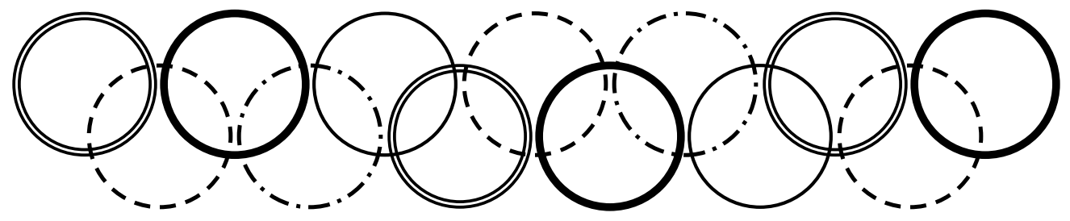
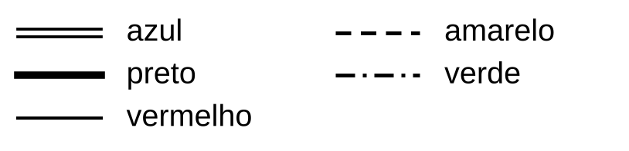
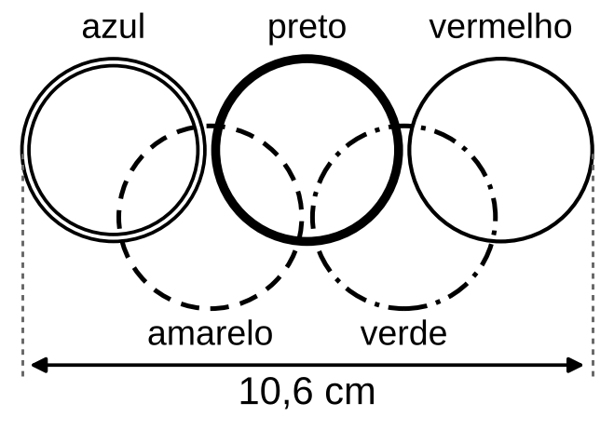
Questão 85 · P.A. (aplicação) (1/2)
Para comemorar o período dos jogos interclasse, a direção de uma escola resolveu decorar a parede de um dos corredores com um friso colorido. A ideia foi criar um padrão contínuo de círculos entrelaçados, utilizando a mesma sequência de cores e a mesma disposição do símbolo dos Jogos Olímpicos.
A partir da extremidade inicial dessa parede, que possui 4,45 m de comprimento total, os estudantes desenharam os primeiros cinco círculos. Depois disso, mediram o comprimento total do desenho, encontrando 10,6 cm.
Notes:
Questão 85 (P.A. (aplicação)), parte 1. Avance para a continuação do enunciado.

Slide 13
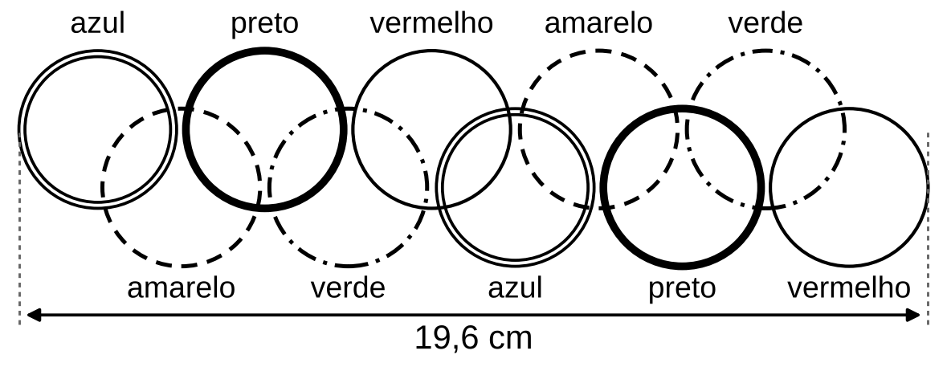
Questão 85 · P.A. (aplicação) (2/2)
Resolução
Em seguida, desenharam mais cinco círculos, dando continuidade ao padrão de entrelaçamento, e mediram novamente o desenho, encontrando 19,6 cm.
O desenho continuou com os centros dos círculos sobre duas linhas horizontais, mantendo constante a distância horizontal entre os centros de dois círculos consecutivos, até o limite físico da parede.
O número máximo de círculos completos de mesmo diâmetro que puderam ser desenhados ao longo dessa parede foi
Para discutir: Quanto o desenho cresce a cada círculo novo?
RESPOSTA
d) 246
Passo a passo
1. De 5 para 10 círculos: 19,6 − 10,6 = 9 cm ⇒ 1,8 cm por círculo
2. C(n) = 10,6 + (n − 5) · 1,8 ≤ 445 cm
3. n − 5 ≤ 241,3 ⇒ n − 5 = 241 ⇒ n = 246
⚠ Cuidado
Usar 9 cm por círculo: os 9 cm correspondem a 5 círculos.
a
209.
b
227.
c
245.
d
246.
e
247.
Notes:
Questão 85 (P.A. (aplicação)). Deixe a turma votar; CLIQUE para mostrar a resolução. Para discutir: Quanto o desenho cresce a cada círculo novo? | Resolução: De 5 para 10 círculos: 19,6 − 10,6 = 9 cm ⇒ 1,8 cm por círculo | C(n) = 10,6 + (n − 5) · 1,8 ≤ 445 cm | n − 5 ≤ 241,3 ⇒ n − 5 = 241 ⇒ n = 246. Resposta: d) 246. Erro comum: Usar 9 cm por círculo: os 9 cm correspondem a 5 círculos.

Slide 14
BLOCO 3 DE 6
Questões deste bloco
Módulo
77
Equação modular
84
Função modular
|A| = c gera dois casos · o módulo rebate para cima a parte negativa do gráfico.
↩ Roteiro
Notes:
Bloco 3: Módulo. Ideia central: |A| = c gera dois casos · o módulo rebate para cima a parte negativa do gráfico.

Slide 15
Questão 77 · Equação modular
Resolução
Para discutir: Uma equação do tipo |A| = 150 gera quantos casos?
RESPOSTA
O valor v de cashback recebido por um cliente ao realizar uma compra em um determinado site é dado pela solução da equação modular |5v − 100| = 150, que relaciona o saldo, em real, recebido de volta com o valor gasto.
Nessas condições, qual é o valor, em real, de cashback que esse cliente receberá pela compra que fez?
e) 50
Passo a passo
1. 5v − 100 = 150 ⇒ v = 50
2. 5v − 100 = −150 ⇒ v = −10
3. Cashback não pode ser negativo ⇒ v = 50
⚠ Cuidado
Resolver só um caso ou não descartar a solução negativa.
a
5
b
10
c
25
d
30
e
50
Notes:
Questão 77 (Equação modular). Deixe a turma votar; CLIQUE para mostrar a resolução. Para discutir: Uma equação do tipo |A| = 150 gera quantos casos? | Resolução: 5v − 100 = 150 ⇒ v = 50 | 5v − 100 = −150 ⇒ v = −10 | Cashback não pode ser negativo ⇒ v = 50. Resposta: e) 50. Erro comum: Resolver só um caso ou não descartar a solução negativa.

Slide 16
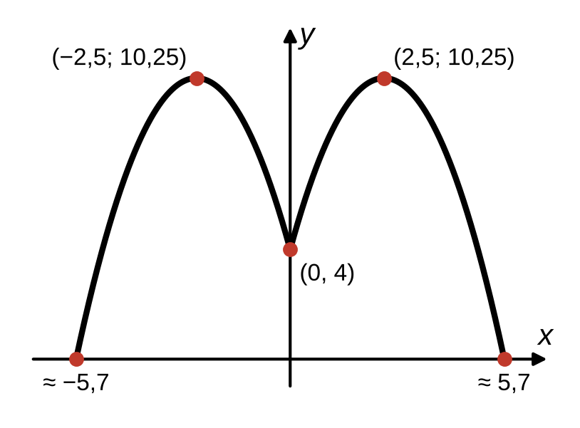
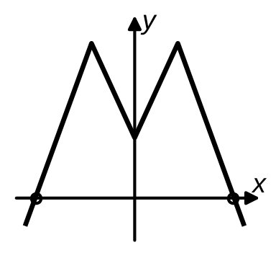
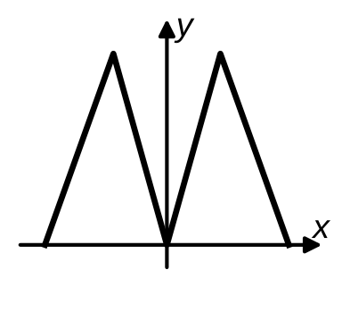
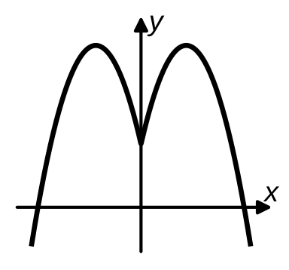
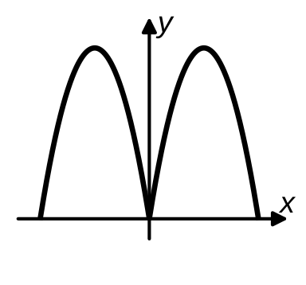
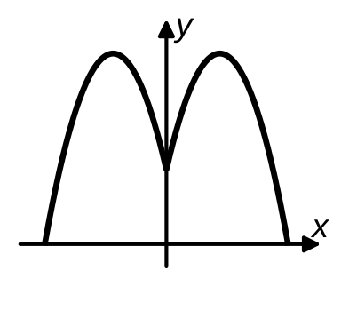
Questão 84 · Função modular
Resolução
Para discutir: Onde fica o “bico” do M? O gráfico pode descer abaixo do eixo x?
RESPOSTA
As letras que aparecem no display de um aparelho eletrônico obedecem aos formatos gráficos de algumas funções algébricas. O formato da letra M, por exemplo, é obtido do trecho da função y = 4 + 5|x| − x², em que y ≥ 0.
Qual dos gráficos a seguir melhor representa a fonte da letra M nessa tela?
e)
Passo a passo
1. x = 0 ⇒ y = 4: bico acima da origem (elimina b e d)
2. Para x ≥ 0: parábola −x² + 5x + 4, vértice (2,5; 10,25): arcos curvos (elimina a)
3. Raízes ≈ ±5,7 e y ≥ 0: o gráfico termina no eixo x (elimina c)
a
b
c
d
e
⚠ Cuidado
Ignorar a condição y ≥ 0 e marcar c).
Notes:
Questão 84 (Função modular). Deixe a turma votar; CLIQUE para mostrar a resolução. Para discutir: Onde fica o “bico” do M? O gráfico pode descer abaixo do eixo x? | Resolução: x = 0 ⇒ y = 4: bico acima da origem (elimina b e d) | Para x ≥ 0: parábola −x² + 5x + 4, vértice (2,5; 10,25): arcos curvos (elimina a) | Raízes ≈ ±5,7 e y ≥ 0: o gráfico termina no eixo x (elimina c). Resposta: e) . Erro comum: Ignorar a condição y ≥ 0 e marcar c).

Slide 17
BLOCO 4 DE 6
Questões deste bloco
Médias
71
Média geométrica
82
Média aritmética
87
Média ponderada
Média × quantidade = soma · na ponderada, divide-se pela soma dos pesos.
89
Média aritmética
↩ Roteiro
Notes:
Bloco 4: Médias. Ideia central: Média × quantidade = soma · na ponderada, divide-se pela soma dos pesos.

Slide 18
Questão 71 · Média geométrica
Resolução
Para discutir: O que é média geométrica? Em que ela difere da média aritmética?
RESPOSTA
Um modelo computacional foi avaliado em duas situações diferentes (I e II), medindo-se a sua taxa de acerto em cada uma delas, como apresentado a seguir:
Situação I: acerto de 49%;
Situação II: acerto de 81%.
Para calcular o desempenho do modelo, o técnico responsável usou como referência a média geométrica desses dois valores de taxas de acerto.
O desempenho obtido foi igual a
d) 63%
Passo a passo
1. Média geométrica de dois valores: MG = √(a · b)
2. MG = √(49 · 81) = √49 · √81
3. MG = 7 · 9 = 63 → desempenho de 63%
⚠ Cuidado
Usar a média aritmética: (49 + 81) ÷ 2 = 65% (alternativa e).
a
32%.
b
40%.
c
50%.
d
63%.
e
65%.
Notes:
Questão 71 (Média geométrica). Deixe a turma votar; CLIQUE para mostrar a resolução. Para discutir: O que é média geométrica? Em que ela difere da média aritmética? | Resolução: Média geométrica de dois valores: MG = √(a · b) | MG = √(49 · 81) = √49 · √81 | MG = 7 · 9 = 63 → desempenho de 63%. Resposta: d) 63%. Erro comum: Usar a média aritmética: (49 + 81) ÷ 2 = 65% (alternativa e).

Slide 19
Questão 82 · Média aritmética
Resolução
Para discutir: Se a média de 3 veículos é 40 L, qual é a soma dos consumos?
RESPOSTA
Uma cooperativa de transporte monitora o consumo médio diário de combustível (em litro) de cinco veículos, numerados de I a V, ao longo de uma semana. Ao final do período, foram obtidas as seguintes informações:
A média aritmética dos consumos dos veículos I, II e III foi 40 L;
A média aritmética dos consumos dos veículos III, IV e V foi 44 L;
O consumo do veículo III foi de 40 L.
Qual é a média aritmética dos consumos diários dos veículos I, II, IV e V?
d) 43 L
Passo a passo
1. I + II + III = 3 · 40 = 120 ⇒ I + II = 80
2. III + IV + V = 3 · 44 = 132 ⇒ IV + V = 92
3. Média = (80 + 92) ÷ 4 = 43 L
⚠ Cuidado
Fazer a média das médias: (40 + 44) ÷ 2 = 42 L.
a
40 L
b
41 L
c
42 L
d
43 L
e
44 L
Notes:
Questão 82 (Média aritmética). Deixe a turma votar; CLIQUE para mostrar a resolução. Para discutir: Se a média de 3 veículos é 40 L, qual é a soma dos consumos? | Resolução: I + II + III = 3 · 40 = 120 ⇒ I + II = 80 | III + IV + V = 3 · 44 = 132 ⇒ IV + V = 92 | Média = (80 + 92) ÷ 4 = 43 L. Resposta: d) 43 L. Erro comum: Fazer a média das médias: (40 + 44) ÷ 2 = 42 L.

Slide 20
Questão 87 · Média ponderada
Resolução
Tiago está decidindo entre dois modelos de celular, A e B, para comprar. Para isso, ele comparou três critérios técnicos dos aparelhos, atribuindo pesos para cada um, de acordo com o que ele considera mais importante.
Para fazer a escolha, ele decidiu que comprará o celular que obtiver a maior média ponderada.
Com base nesses critérios, qual será esse valor para o modelo escolhido?
Critério | Peso | A | B
Processador | 5 | 7 | 9
Câmera | 3 | 9 | 6
Bateria | 2 | 8 | 7
Para discutir: Como se monta uma média ponderada? Por quanto dividimos?
RESPOSTA
d) 7,8
Passo a passo
1. Soma dos pesos: 5 + 3 + 2 = 10
2. A: (7·5 + 9·3 + 8·2) ÷ 10 = 78 ÷ 10 = 7,8
3. B: (9·5 + 6·3 + 7·2) ÷ 10 = 77 ÷ 10 = 7,7 ⇒ escolhe A
⚠ Cuidado
Dividir pelo número de critérios (3) em vez da soma dos pesos.
a
3,3
b
7,3
c
7,7
d
7,8
e
8,0
Notes:
Questão 87 (Média ponderada). Deixe a turma votar; CLIQUE para mostrar a resolução. Para discutir: Como se monta uma média ponderada? Por quanto dividimos? | Resolução: Soma dos pesos: 5 + 3 + 2 = 10 | A: (7·5 + 9·3 + 8·2) ÷ 10 = 78 ÷ 10 = 7,8 | B: (9·5 + 6·3 + 7·2) ÷ 10 = 77 ÷ 10 = 7,7 ⇒ escolhe A. Resposta: d) 7,8. Erro comum: Dividir pelo número de critérios (3) em vez da soma dos pesos.

Slide 21
Questão 89 · Média aritmética
Resolução
Para discutir: Como muda a soma das idades quando a média sobe 1 ano?
RESPOSTA
Um clube selecionou quatro atletas, cuja média das idades é de 15 anos, para receberem treinamento especial visando a uma competição. Um novo jogador precisou integrar esse grupo, o que fez a média das idades aumentar em 1 ano.
Qual é a idade do atleta que passou a integrar esse grupo?
d) 20
Passo a passo
1. Soma inicial: 4 · 15 = 60
2. Nova soma: 5 · 16 = 80
3. Idade do novo atleta: 80 − 60 = 20
⚠ Cuidado
Achar que o novo atleta tem 16 anos (a nova média).
a
12
b
15
c
16
d
20
e
21
Notes:
Questão 89 (Média aritmética). Deixe a turma votar; CLIQUE para mostrar a resolução. Para discutir: Como muda a soma das idades quando a média sobe 1 ano? | Resolução: Soma inicial: 4 · 15 = 60 | Nova soma: 5 · 16 = 80 | Idade do novo atleta: 80 − 60 = 20. Resposta: d) 20. Erro comum: Achar que o novo atleta tem 16 anos (a nova média).

Slide 22
BLOCO 5 DE 6
Questões deste bloco
Moda e mediana
76
Moda e mediana
80
Moda e mediana
86
Moda e mediana
Ordenar os dados antes da mediana · moda é o valor mais frequente.
↩ Roteiro
Notes:
Bloco 5: Moda e mediana. Ideia central: Ordenar os dados antes da mediana · moda é o valor mais frequente.

Slide 23
Questão 76 · Moda e mediana
Resolução
Para discutir: Antes de achar a mediana, o que precisamos fazer com os dados?
RESPOSTA
Uma loja está analisando as avaliações que recebeu do lançamento de um produto. As notas variam de 1 a 5 estrelas e foram dadas pelos primeiros 10 compradores.
As notas registradas foram: 5, 2, 4, 5, 1, 5, 4, 3, 5 e 2.
O estabelecimento considera uma boa satisfação com o produto se a moda das avaliações for igual a 5 e a mediana for maior ou igual a 4.
De acordo com os critérios estabelecidos pela loja, esse lançamento teve uma boa satisfação?
a) Sim: moda 5,0 e mediana 4,0
Passo a passo
1. Em ordem: 1, 2, 2, 3, 4, 4, 5, 5, 5, 5
2. Moda = 5 (aparece 4 vezes)
3. Mediana = (4 + 4) ÷ 2 = 4 (10 dados: média dos dois centrais)
4. Moda = 5 e mediana ≥ 4 ⇒ boa satisfação
a
Sim, pois a moda é 5,0 e a mediana é 4,0.
b
Sim, pois a moda é 5,0 e a mediana é 4,5.
c
Não, pois a moda é igual a 4,0.
⚠ Cuidado
Calcular a mediana sem colocar os dados em ordem.
d
Não, pois a mediana é igual a 1,5.
e
Não, pois a mediana é igual a 3,0.
Notes:
Questão 76 (Moda e mediana). Deixe a turma votar; CLIQUE para mostrar a resolução. Para discutir: Antes de achar a mediana, o que precisamos fazer com os dados? | Resolução: Em ordem: 1, 2, 2, 3, 4, 4, 5, 5, 5, 5 | Moda = 5 (aparece 4 vezes) | Mediana = (4 + 4) ÷ 2 = 4 (10 dados: média dos dois centrais) | Moda = 5 e mediana ≥ 4 ⇒ boa satisfação. Resposta: a) Sim: moda 5,0 e mediana 4,0. Erro comum: Calcular a mediana sem colocar os dados em ordem.

Slide 24
Questão 80 · Moda e mediana
Resolução
Um smartphone gera um relatório semanal sobre o tempo de uso diário do aparelho. Pedro resolveu analisar seus dados de uma semana específica em que ele tentou reduzir o uso do celular.
Os tempos registrados de segunda a domingo, em minuto por dia, foram os do quadro ao lado.
Quais são a moda e a mediana, respectivamente, do conjunto de dados apresentados no quadro?
Dia da semana | Tempo de uso (min)
Segunda-feira | 120
Terça-feira | 150
Quarta-feira | 120
Quinta-feira | 90
Sexta-feira | 180
Sábado | 210
Domingo | 120
Para discutir: Com 7 dados, qual posição ocupa a mediana?
RESPOSTA
c) 120 e 120
Passo a passo
1. Em ordem: 90, 120, 120, 120, 150, 180, 210
2. Moda = 120 (aparece 3 vezes)
3. Mediana = 4º termo = 120
⚠ Cuidado
Pegar o valor do meio da tabela (quinta-feira = 90) sem ordenar.
a
90 e 120.
b
120 e 90.
c
120 e 120.
d
120 e 141.
e
210 e 120.
Notes:
Questão 80 (Moda e mediana). Deixe a turma votar; CLIQUE para mostrar a resolução. Para discutir: Com 7 dados, qual posição ocupa a mediana? | Resolução: Em ordem: 90, 120, 120, 120, 150, 180, 210 | Moda = 120 (aparece 3 vezes) | Mediana = 4º termo = 120. Resposta: c) 120 e 120. Erro comum: Pegar o valor do meio da tabela (quinta-feira = 90) sem ordenar.

Slide 25
Questão 86 · Moda e mediana
Resolução
O quadro a seguir apresenta o total de vendas que uma loja realizou, por dia, de uma calça de uma determinada marca, durante os primeiros 15 dias de um mês.
Para discutir: Que valor de x faz a moda e a mediana serem iguais a x?
RESPOSTA
b) 4
Dias | 1 | 2 | 3 | 4 | 5 | 6 | 7 | 8 | 9 | 10 | 11 | 12 | 13 | 14 | 15
Vendas | 6 | 4 | 2 | 5 | 4 | 8 | 7 | 4 | 7 | 4 | 2 | 2 | 6 | x | 8
Passo a passo
1. Sem o 14º dia: o 2 aparece 3 vezes e o 4 aparece 4 vezes
2. x = 4 ⇒ o 4 vira a moda (5 vezes)
3. 8º dado em ordem = 4 = mediana ✓
Sabe-se que, no 14º dia, o total de vendas dessas calças superou duas unidades e é exatamente igual ao valor da moda e da mediana de todos os 15 registros.
Quantas calças dessa marca foram vendidas no 14º dia?
⚠ Cuidado
Escolher x = 2: o enunciado diz que as vendas superaram duas unidades.
a
2
b
4
c
5
d
6
e
8
Notes:
Questão 86 (Moda e mediana). Deixe a turma votar; CLIQUE para mostrar a resolução. Para discutir: Que valor de x faz a moda e a mediana serem iguais a x? | Resolução: Sem o 14º dia: o 2 aparece 3 vezes e o 4 aparece 4 vezes | x = 4 ⇒ o 4 vira a moda (5 vezes) | 8º dado em ordem = 4 = mediana ✓. Resposta: b) 4. Erro comum: Escolher x = 2: o enunciado diz que as vendas superaram duas unidades.

Slide 26
BLOCO 6 DE 6
Questões deste bloco
Geometria e transformações
73
Ângulos internos
78
Rotações de 90°
81
Simetria no plano
Rotação de 90° · reflexão no eixo y troca o sinal do x.
↩ Roteiro
Notes:
Bloco 6: Geometria e transformações. Ideia central: Rotação de 90° · reflexão no eixo y troca o sinal do x.

Slide 27

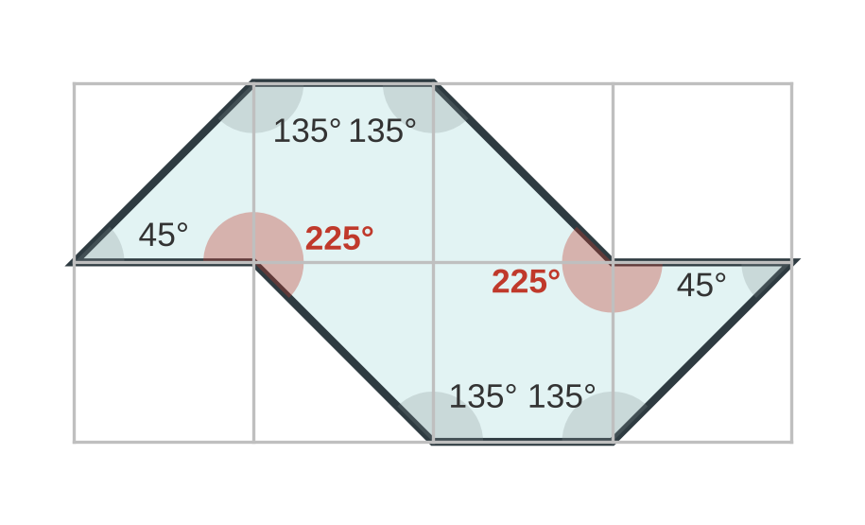
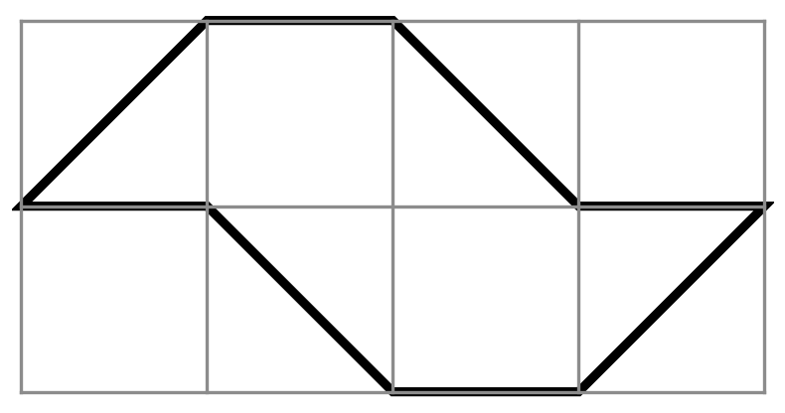
Questão 73 · Ângulos internos
Resolução
O calçamento mais conhecido de São Paulo é de autoria da arquiteta Mirthes dos Santos Pinto, que criou um mapa estilizado do Estado de São Paulo, em formato octogonal, a exemplo das ondas de Copacabana.
O octógono que compõe esse ladrilhamento pode ser decomposto em quadrados e triângulos retângulos, como observado na malha quadriculada ao lado.
Qual é a medida, em grau, do maior ângulo interno desse polígono?
Para discutir: Quais vértices apontam “para dentro”? Quanto mede o ângulo interno nesses pontos?
RESPOSTA
e) 225
Passo a passo
1. Lados inclinados são diagonais de quadradinhos: formam 45° com a malha
2. Pontas: 45° · bordas de cima e de baixo: 90° + 45° = 135°
3. Vértices côncavos: a região externa mede 135°, então o interno mede 360° − 135° = 225°
4. Conferência: 2·45° + 4·135° + 2·225° = 1080° = (8 − 2)·180°
Disponível em: https://saopaulosecreto.com. Acesso em: 31 jan. 2026. (Adaptado)
⚠ Cuidado
Esquecer que o octógono é côncavo e marcar 135°.
a
45
b
60
c
90
d
135
e
225
Notes:
Questão 73 (Ângulos internos). Deixe a turma votar; CLIQUE para mostrar a resolução. Para discutir: Quais vértices apontam “para dentro”? Quanto mede o ângulo interno nesses pontos? | Resolução: Lados inclinados são diagonais de quadradinhos: formam 45° com a malha | Pontas: 45° · bordas de cima e de baixo: 90° + 45° = 135° | Vértices côncavos: a região externa mede 135°, então o interno mede 360° − 135° = 225° | Conferência: 2·45° + 4·135° + 2·225° = 1080° = (8 − 2)·180°. Resposta: e) 225. Erro comum: Esquecer que o octógono é côncavo e marcar 135°.

Slide 28
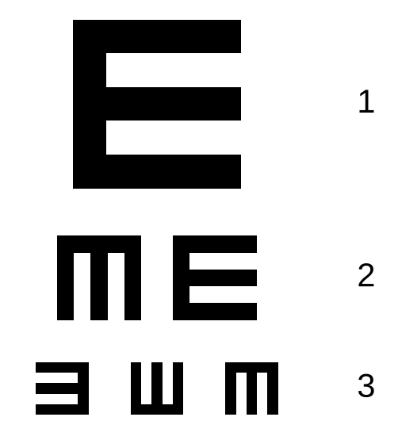





Questão 78 · Rotações de 90°
Resolução
Nos exames de vista, é comum o uso da tabela de Snellen adaptada com a letra E. Todos os símbolos são a mesma letra maiúscula, mas rotacionados em ângulos de 90°.
Em um consultório, há uma tabela com as 3 linhas mostradas e uma quarta adicional, criada seguindo as regras:
1º elemento da linha 4: pegar o primeiro símbolo (à esquerda) da linha 3 e girá-lo 90° no sentido anti-horário.
Outros 3 elementos: rotações sucessivas de 90° no sentido anti-horário a partir do elemento anterior, da esquerda para a direita.
Qual sequência de símbolos representa corretamente a quarta linha dessa tabela?
Para discutir: Ao girar 90° no sentido anti-horário, para onde vão as “pernas” do E?
RESPOSTA
d)
Passo a passo
1. 1º símbolo da linha 3: pernas para a esquerda
2. Cada giro anti-horário: esquerda → baixo → direita → cima
3. Linha 4: baixo, direita, cima, esquerda
Girando 90° no sentido anti-horário ⟲
1º da linha 3
1º da linha 4
2º da linha 4
3º da linha 4
4º da linha 4
➜
⚠ Cuidado
Girar no sentido horário leva à alternativa e).
Disponível em: https://www.allaboutvision.com. Acesso em: 30 jan. 2026. (Adaptado)
a
b
c
d
e
Notes:
Questão 78. 1º clique: aparece a resolução com o painel de giros. Cliques 2 a 5: cada E aparece na orientação do anterior e gira 90° no sentido anti-horário (esquerda → baixo → direita → cima → esquerda). Pergunte à turma, antes de cada clique, para onde as pernas do E vão apontar. 6º clique: resposta d) e o alerta de que girar no sentido horário leva à alternativa e).

Slide 29
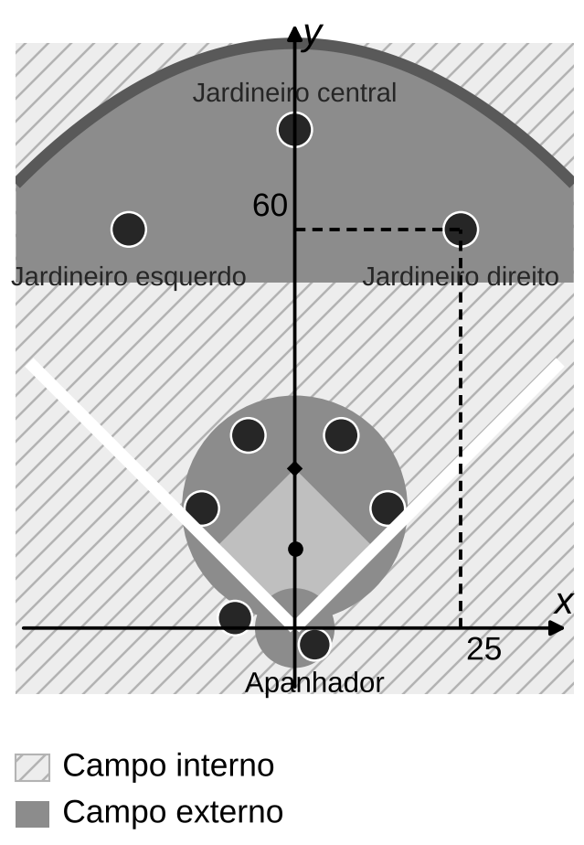
Questão 81 · Simetria no plano
Resolução
No softbol, os jogadores da última linha de defesa são chamados de “jardineiros” devido à área que ocupam durante o jogo, que é normalmente chamada de jardim externo. A imagem apresenta o desenho de um campo desse esporte com todas as posições dos jogadores indicadas.
Considere um sistema cartesiano com origem na posição do apanhador e com eixos orientados para evidenciar a simetria bilateral do formato do campo e das posições dos jogadores.
Sabendo que os eixos estão cotados em metro e que a posição do jardineiro direito está no primeiro quadrante a 25 m do eixo das ordenadas e 60 m do eixo das abscissas, as coordenadas do jardineiro esquerdo são
Para discutir: Qual é o eixo de simetria do campo? O que muda num ponto refletido nesse eixo?
RESPOSTA
e) (−25, 60)
Passo a passo
1. Jardineiro direito: (25, 60), no 1º quadrante
2. Reflexão no eixo y: o x troca de sinal e o y se mantém
3. (25, 60) → (−25, 60)
⚠ Cuidado
Inverter a ordem das coordenadas: (60, 25) ou (60, −25).
a
(25, 60).
b
(60, 25).
c
(25, −60).
d
(60, −25).
e
(−25, 60).
Notes:
Questão 81 (Simetria no plano). Deixe a turma votar; CLIQUE para mostrar a resolução. Para discutir: Qual é o eixo de simetria do campo? O que muda num ponto refletido nesse eixo? | Resolução: Jardineiro direito: (25, 60), no 1º quadrante | Reflexão no eixo y: o x troca de sinal e o y se mantém | (25, 60) → (−25, 60). Resposta: e) (−25, 60). Erro comum: Inverter a ordem das coordenadas: (60, 25) ou (60, −25).

Slide 30

Apresentação e lista no site
Agora é com vocês!
Revisem com a Lista 15 – Revisão:
8 questões de exponencial, P.A., equação modular, transformações e estatística, no mesmo estilo do simulado.
Antes de marcar: releia o que a pergunta pede (qual mês? qual medição?) e teste a resposta no enunciado.
Aponte a câmera do celular
grupo-foco.github.io/Listas

